Slide 1

Sana Klinikum Lichtenberg
Werbemittel 2026
Streuartikel für Karrieremessen und Azubimarketing
FPF AGENCY - 03/2026

Slide 2
Richartz Key-Tool
Schwester Susanne
Einkaufswagenlöser KARL
Das kleine Multifunktionstool zum günstigsten Preis
In einer individuell gestaltetet Klappkarte
Auch als Schwester oder Doktor!

Slide 3
Textmarker
UMA LIQEO MINI
Sana Highlights
Einzeln oder im Set
Werbebotschaft auf jedem Stift,
einzeln, oder auf der Set-Box

Slide 4
Charm
Armband
Sana-Freundschaft
- Ihr Logo
- Ihr Slogan
- Ihre Farben
an jedem Handgelenk schick in Szene gesetzt
individuell konfiguriert

Slide 5
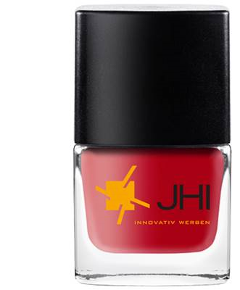
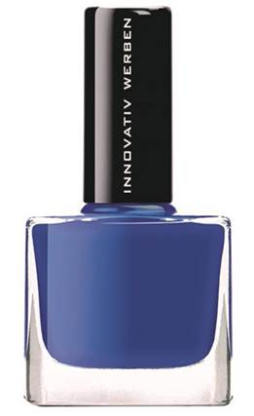
Nagellack
in Firmenfarbe
Sana-Blau Trendfarbe 2026
ob sie weibliche Auszubildende werben wollen oder einfach nur das visuelle Ergebnis eines vom Hammer getroffenen
Daumens kaschieren möchten … unser Nagellack ist das perfekte Werbegeschenk!

Slide 6
Seife
Für echte Männerhände
Für jeden Dreck zu haben! Klar's Sandelholzseife macht Schluss mit den Spuren eines langen, ereignisreichen Tages. Angereichert mit feinen Bimssteinpartikeln, sorgt sie für ein sanftes Peeling und entfernt selbst hartnäckigen Schmutz gründlich, ohne die Haut zu strapazieren.

Slide 7
Schoko-Coin
Du bist wertvoll für uns
Vollmilch
Schokomünzen werden in 28mm, 38mm, 55mm, 75mm, 100mm und 125mm Durchmesser hergestellt.
Erhältlich im Display, Klarsichtdose, Geschenkverpackung oder im Netz.
Münzmotiv oder eigene Prägung.

Slide 8
Quellschwamm
Wachstum bei/mit Sana
Verbinden Sie Attribute wie WACHSTUM, DYNAMIK, SAUBERKEIT und NACHHALTIGKEIT mit unseren SPONTEX Zellulose - Quellschwämmen
Form, Quellhöhe, Farbe und Design individuell konfigurierbar

Slide 9
P-9000® Prägetücher. Exklusiv mit Ihrem Logo
Sana-Samtweich
Ideal für alle empfindlichen Oberflächen

Slide 10
Spielkarten
Lieber im Dreibettzimmer
Ihr Logo/Motiv
auf jeder Spielkarte
Verbinden Sie Ihr Unternehmen mit guter Laune und schönen Erinnerungen

Slide 11
COB-Leuchten
OH! Arbeitsleuchte
OP-Lampe mobil
- klein
- wiederaufladbar
- kostengünstig
- starker Magnet auf der Rückseite
- verstellbaren Ständer
- Karabiner
- Kapselheber
- Stativgewinde

Slide 12
Basecap
im individuellen Sana-Design
Sana - gut behütet!

Slide 13
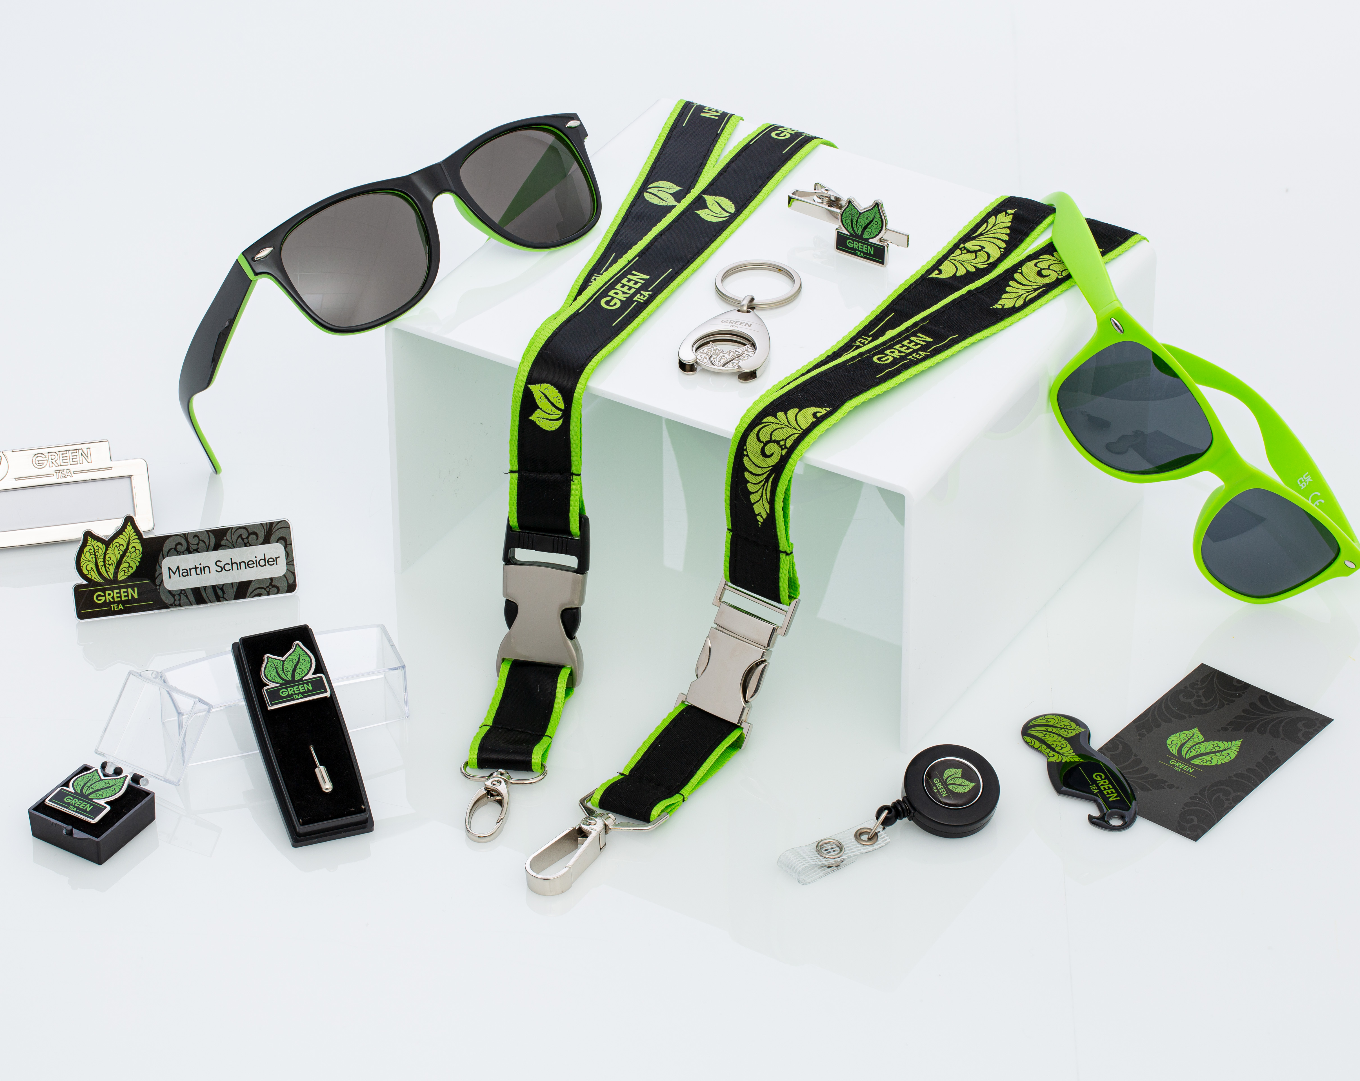
Must Have
Lanyards, Sonnenbrillen,
Namensschilder, Pins,
Abzeichen, …
Design 100% Sana-CI

Slide 14
Haftnotizen

Slide 15

Haftnotizen - dauerhaft günstig
Auswahl-Shop 2026:
https://fpf.de/kalender/
Bitte wählen Sie hier die Kategorie „Haftnotizen“.

Slide 16
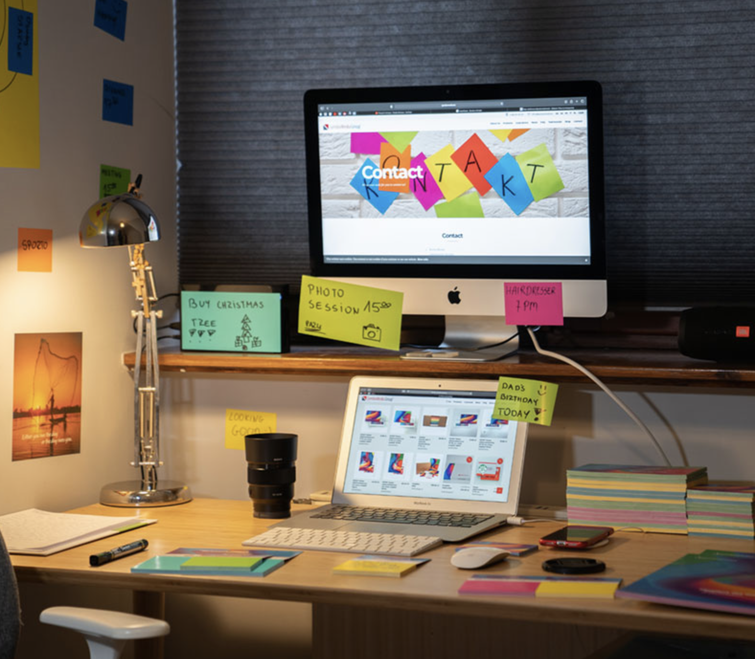
Haftnotizen - modern, ohne Klebstoffe
Symbian Notes 2026:
Haftnotiz, die keinen Klebstoff
braucht.
Sie Zukunft gehört der Elektrostatik.

Slide 17
Sweets und Nascherei

Slide 18
Team Bärchen
Hand in Hand mit Sana
Gemeinsam ist man stärker: Die leckeren Team Gummibärchen der starken Marke Trolli in weißer oder transparenter, wahlweise kompostierbarer Folie, Flowpack aus weißer Papierfolie (mit ca. 50 % Papieranteil) oder Tüte aus weißem, recyclingfähigem Papier, sind genau das Richtige für einen überzeugenden Werbeauftritt.

Slide 19
FPF AGENCY - Einfach lecker!
Kleine Aufmerksamkeiten - umweltfreundlich verpackt
Fruchtgummi, Bonbons, Knabbereien,
Markenprodukte individuell nachhaltig verpackt, Adventskalender,
Veggie & Vegan, Bio-Qualität, Zuckerfrei/-reduziert, Fairtrade Kakao
Wir erfüllen Ihre Wünsche!
Süßes kann so lecker sein! Unser Online Blätterkatalog 2026:
https://werbeartikel-kataloge.de/sw26/?catalog=de
https://mintsandsweets.com/index_de.html

Slide 22
Präsente

Slide 23
Gästeschirm
Alle unter einem Dach
AC Fibermatic
Äußerst stabiler Automatik-Gästeschirm für zwei Personen mit riesigem Durchmesser.
(schon ab 96 Stück)

Slide 24
100%
Produktpräsentation
FPF AGENCY - Inh. Holger Pfützner
Beethovenstraße 22 | 12683 Berlin
www.fpf.de | hp@fpf.de
030 / 5630 1493 | 0179 / 4972216

